Slide 1
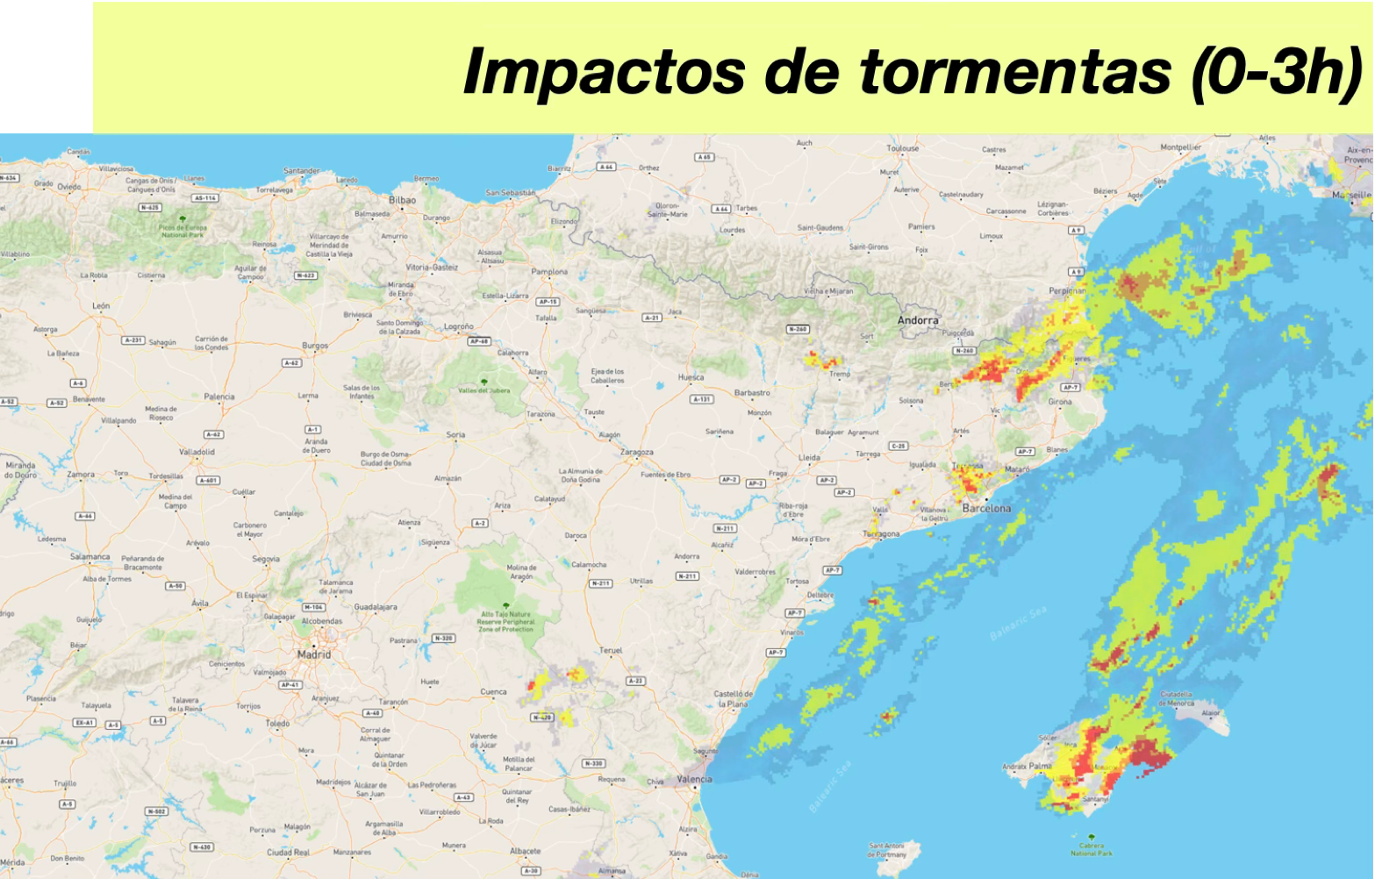
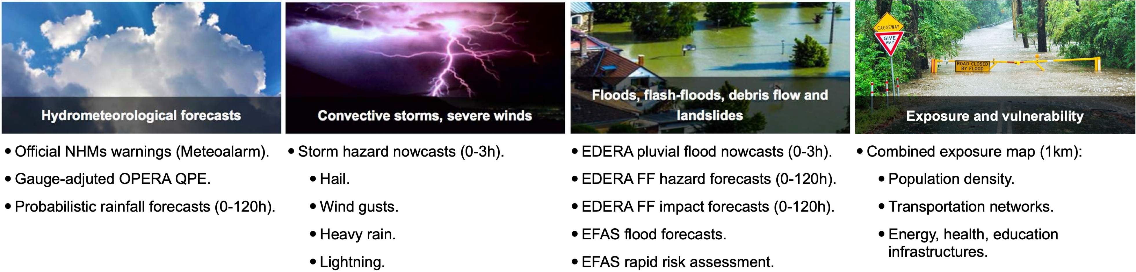

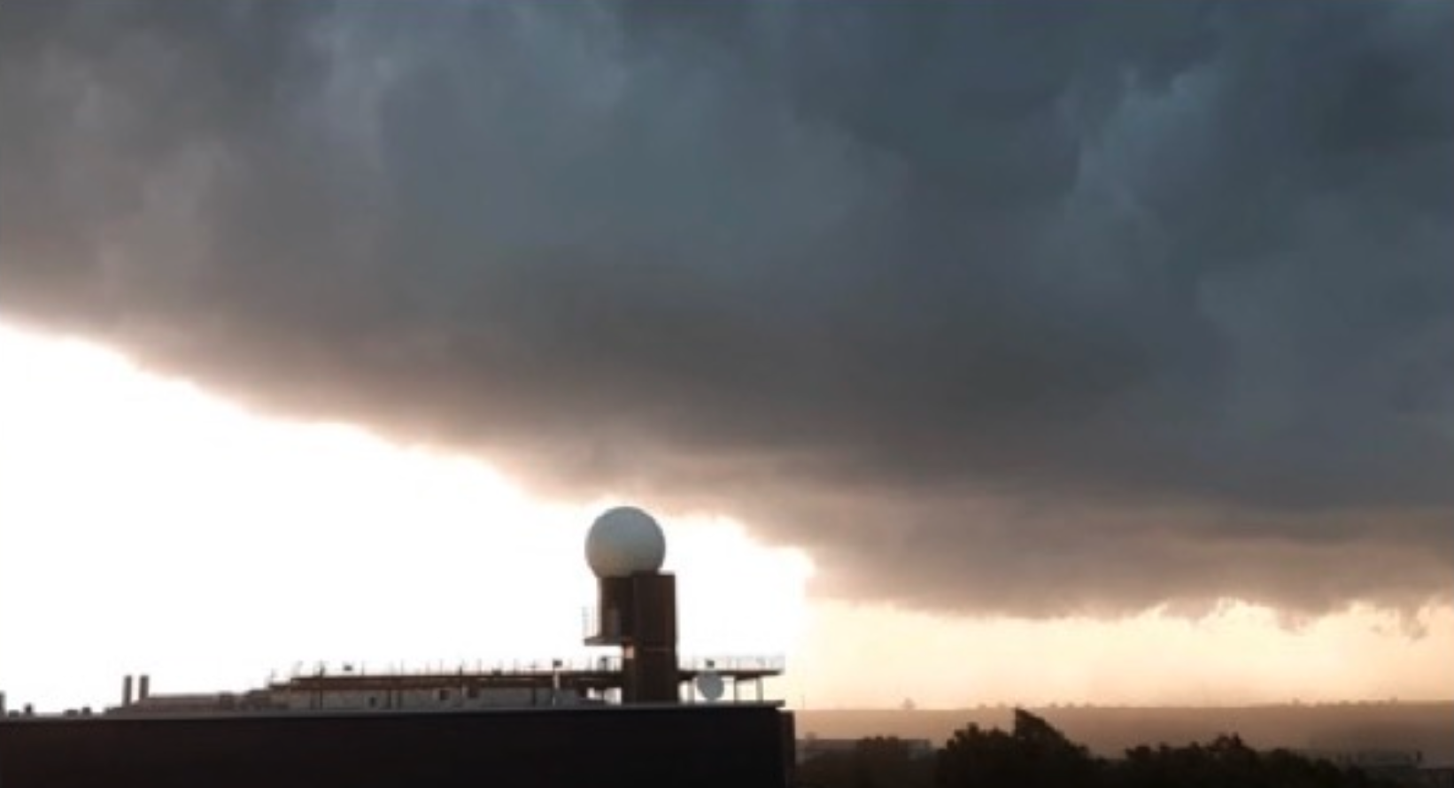
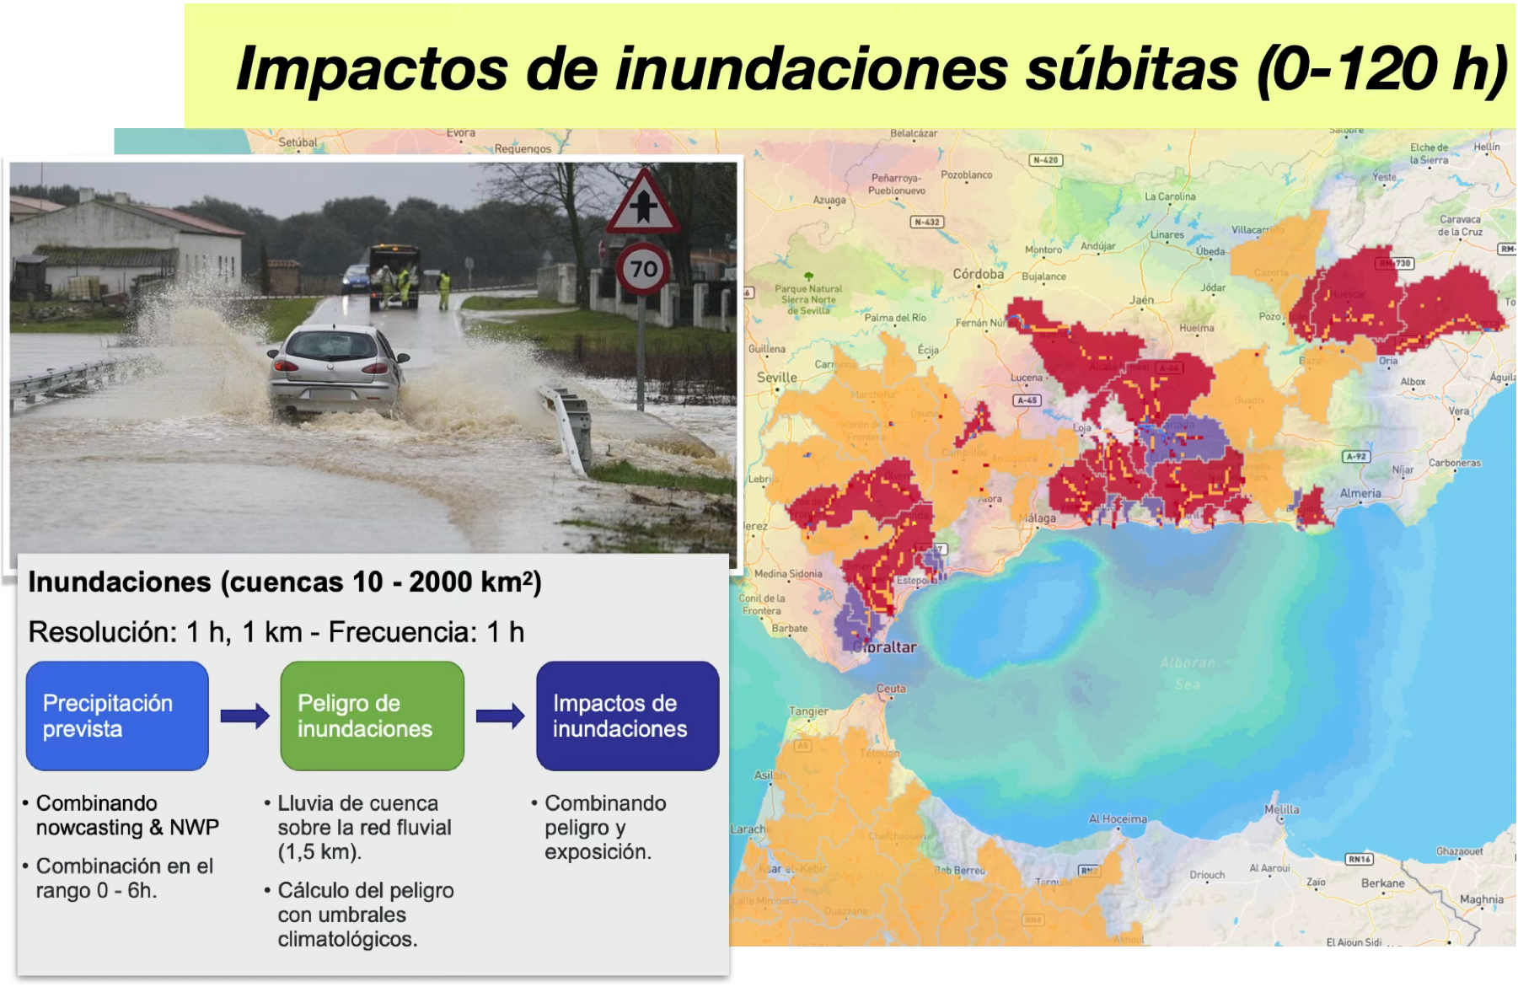
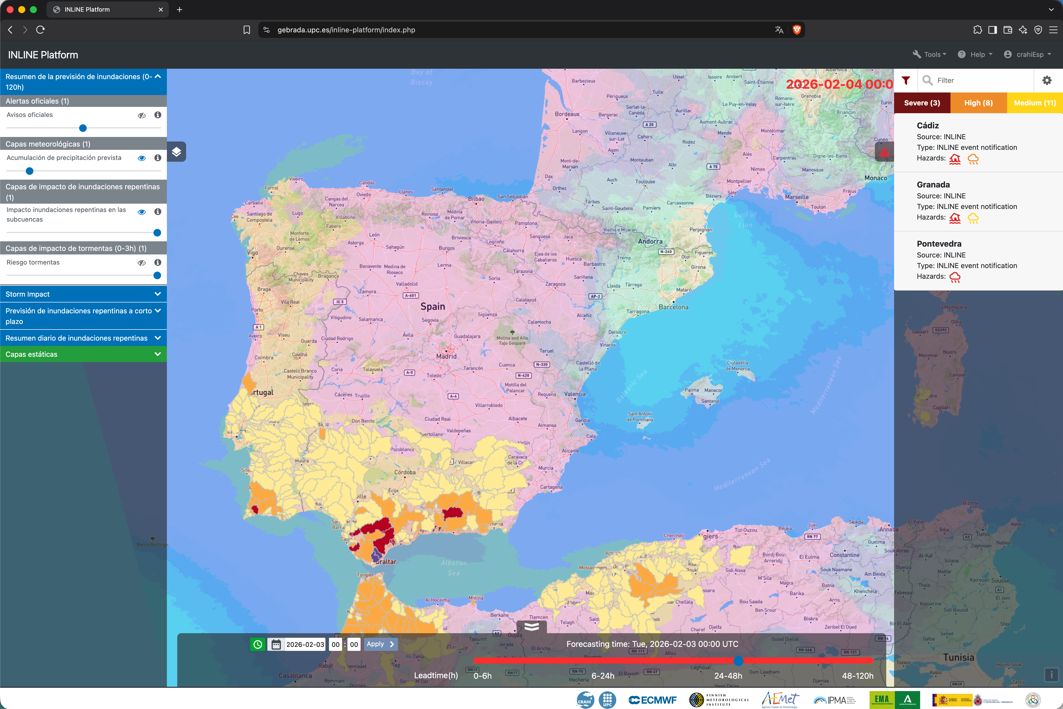

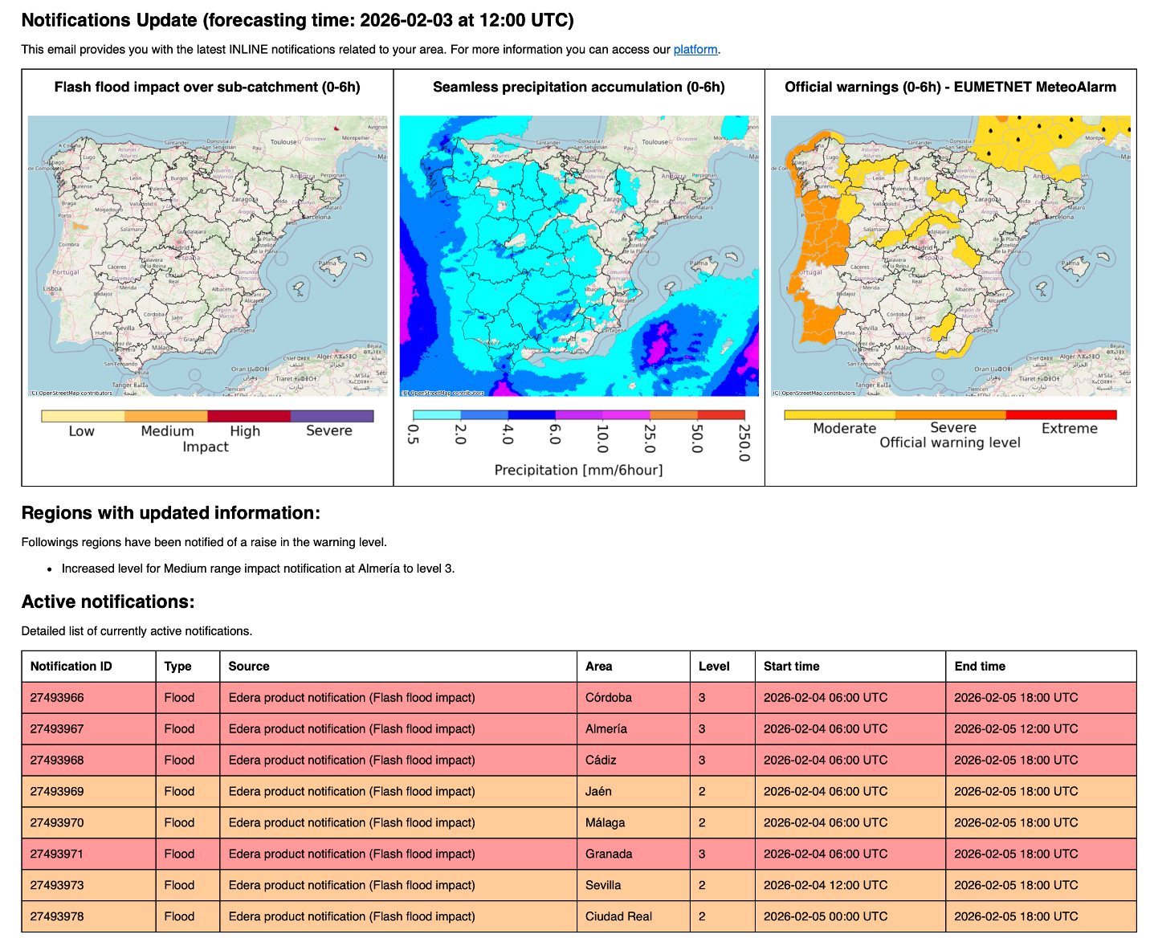

INLINE: Integrated pan-European rainfall and floods impact forecasts for cooperation in emergency management - UCPM KAPP 2024
Objetivo: Avanzar en las capacidades de los SAT con herramientas para anticipar los impactos causados por tormentas, lluvias intensas e inundaciones.
Integrando múltiples productos en tiempo real
Lluvia intensa, granizo y rayos
Combinando nowcasting radar & ML
Exposición a nivel europeo
Integración de datos de exposición y vulnerabilidad de alta resolución
Demostración en tiempo real - plataforma INLINE
Funcionalidades de notificación más flexibles y adaptadas al usuario
Plataforma web + notificaciones configurables.
Utilizada por SGPCE (CENEM, RRNN), Subdelegaciones Murcia, Alicante y Castellón y otros organizmos AGE (CHJ, CHE, UME…).
Integración de los resultados en EFAS
Versión mejorada de productos basados en radar en EFAS
Continuidad de los resultados del proyecto

